Slide 1
عرائس خيــــال الظـــــل : ( shadow puppets)
تعد عرائس خيال الظل اقدم أنواع العرائس
ذات خامات محدودة
بسيطة جداً . فهي تتكون من قطعة واحدة أو اكثر من قطعة متصلة بروابط ،
هي إما مجسمة أو مسطحة ،
تتحرك خلف شاشة نصف شفافة تسمح بمرور الضوء ، فيري الجمهور ظلالها من الناحية الأخرى من الشاشة
هي غالباً مسطحة تتحرك في مستوي الشاشة المواجهة للمشاهد
تصنع غالباً من الجلد أو الكرتون أو البلاستك
أحيانا تكون شفافة ومفصلية ليسهل تحريكها.
عروسة خيال الظل هي عروسة العصا المسطحة التي يشاهد الجمهور ظلالها

Slide 2
اشكال عرائس خيال الظل :
- عرائس خيال الظل في الهند
- عرائس خيال الظل في الصين
عرائس خيال الظل في تركيا
- عرائس خيال الظل في إندونيسيا
- عرائس خيال الظل في جاوا
- عرائس خيال الظل في مصر

Slide 3
عرائس خيال الظل فى مصر :
خلال العصر الفاطمي، في القرنين التاسع والعاشر
صنعت من جلود الحيوانات النصف شفافة وزودت بمفاصل .تميزت بمرونة الحركة
استوحت أشكالها من قصص الأبطال والعظماء والأحاديث النبوية والبيئة والتقاليد
اكتشف في قرية المنزلة اقدمها في العالم وهى منذ 500 عام
انها ذات تأثيرات فرعونية في رسم العين والكتف.
كان بها خليط من الفن الشرقي والشعبي
إنها من اكثر عرائس الظل علي درجة عالية من دقة الصنع والزخرفة والتلوين
وقد سجلت حياة الإقطاع والحياة الاجتماعية ،
فشغف بها الناس وأصبحت رائجة في الأفراح ،
خصصت لها بعض المقاهي في شهر رمضان
قدمت صورة من الأدب الناقد الساخر . كما صورت الكثير من الخيال والأساطير

Slide 4
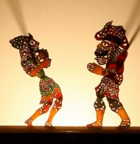
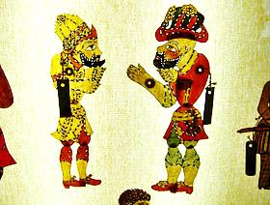
أنواع عرائس خيال الظل :
هناك أشكال مختلفة من عرائس خيال الظل تفوق أي نوع آخر من العرائس
عرائس خيال الظل النصف شفافة
تصنع من جلد الجمال و البقر و الحمير و الخنازير لقوة احتمالها ، حيث تدبغ وترقق حتى تصير قشرة شفافة ، ثم تصبغ بالألوان لعمل الزخارف
يمكن أن تصنع من البلاستك ، ثم تلون بألوان شفافة .
يمكن إعتام بعض الأجزاء فتبدو ظلالها سوداء ،
حديثا وجدت بطاقات رقيقة جداً لجعل العروسة مرنة
يتراوح طول تلك العرائس من 30-70 سنتيمتر
زودت بالمفاصل التي تتحرك بالأسياخ الحديدية

Slide 5
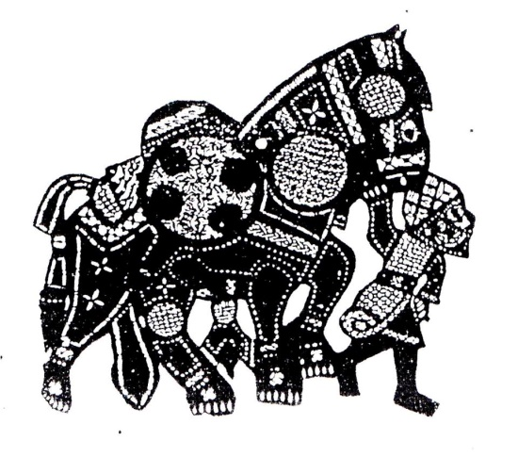
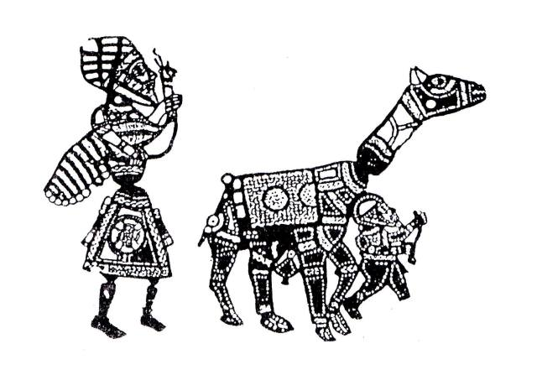
عرائس خيال الظل المعتمة :
هي أشكال مسطحة تري منها ظلالها
تصنع من الورق المقوي أو الخشب أو الجلد
كبيرة الحجم من 100:70 سنتيمتر لذا ترشق بين نصفي عصي مشقوقة اى صلابات خشبية حتى لا تثني العروسة
أطرافها عادة تكون مفصلية.
وهي إما تكون ذات ظلال سوداء ،أو تتخللها ثقوب ذات أشكال زخرفية فتعطي اللونين الأبيض والأسود
ولكن يندر ذلك خشية إضعاف تماسكها نظراً لكبر حجمها ،وفي تلك الحالة تصنع من الجلد لقوة تحمله،أما إذا كانت من الورق المقوي يفضل عدم قطع أجزاء كبيرة .
هناك أنواع أخرى تزخرف بالثقوب التي تغطى بأوراق نصف شفافة وهى عرائس صغيرة يتراوح طولها ما بين 45:35 سنتيمتر، وتثبت بها عصي رفيعة للتحريك ولا تحتاج إلى صلابات خشبية لصغر حجمه

Slide 6
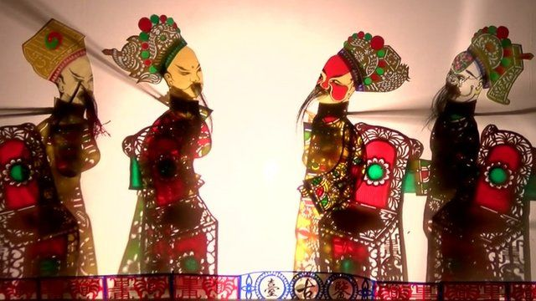
عرائس خيال الظل الخشبية :
وهو عبارة عن تماثيل مسطحة خشبية مثبتة علي قاعدة، فهي تصنع من الخشب الرقيق المزين بشكل معقد ببعض القطع والثقوب ، والتي من خلالها تظهر الظلال . ولقد صنعت تلك العرائس لكي تري من كلتا جوانب الشاشة . لكن ذلك الفن كان خاص بالأغنياء و رفيعي المستوي

Slide 7
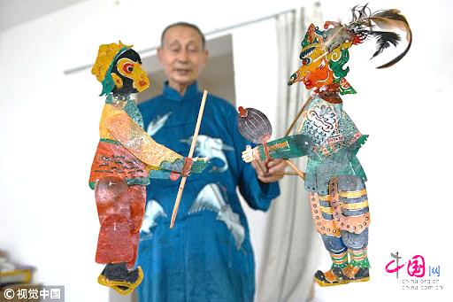
عرائس خيال الظل المجسمة :
وفي بعض الأحيان تكون عرائس خيال الظل مجسمة ، وتلك النوعية توجد بندرة في بلاد الشرق الأقصى. ويتم تحريكها بكيفية مختلفة عن العرائس المسطحة

Slide 8
مكونات عروسة خيال الظل :
وعروسة خيال الظل في ابسط صورها تتكون من العروسة ككل بأطرافها ، والعصي المحركة لها:
- العروسة :
وهي عادة تكون أشكال مسطحة ذات بعدين لا يْري منها غير ظلالها ، وتتكون من أجزاء منفصلة تمثل الرأس والجزع والذراعين والساقين . وقد توصل بعض هذه الأجزاء معاً علي أساس الحركة المتوقعة ومثال لهذا:
صنع الرأس و الجزع كقطعة واحدة ،وفصل الأطراف وتثبيتها بمفاصل لتكون قابلة للحركة .
صنع الجزع والسيقان كجزء واحد ، وفصل الرأس واليدين وتثبتهما بمفاصل.
وهي تصنع من الجلد أو الورق المقوي أو الخشب ،
وتتحرك بواسطة قضبان حديدية رفيعة مثبتة في الأجزاءالمتحركة .
توجد المفاصل في الأكتاف والمرفقين والرسغين والردفين والركبتين.

Slide 9
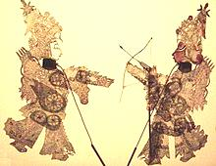
المفصل عبارة عن مجموعة من الخيوط تسمح بالحركة .
تثبت الأطراف في الجانب المواجه للجمهور
أما عن الملابس فهي رمزية خالصة تحدد شخصية العروسة وتمثلها رسوم علي الجسم ، يلاحظ أن الرؤس لا تميز الشخصية .
أما الأذرع فتعلق في مقدمة العروسة أو خلفها. و ( غالباً ما تكون ذات أسلحة).
وعند صناعتها يرسم خطها الخارجي وتقص لتمثل شخصية ما، وقد يتشابه تشكيل هذه العرائس بالفن الفرعوني من حيث كون الرأس والسيقان والأقدام في وضع جانبي، والجسم يتحول جزئياً ناحية المشاهد. وهذا مظهر واضح وسهل التمييز علي الأطفال .

Slide 10
الأسلاك والعصي المحركة:
عصا التحكم :
تثبت في ظهر العروسة ،
ان كانت العروسة عريضة يمكن تثبيت عصيتين علي جانبيها .
إن كانت ذات مفصل عند الرقبة تثبت عند الرأس) ،
يمكن إضافة (عصا تحكم إضافية)،إذا كان لها ضرورة ، لان كثرتها تجعل كيفية التحريك مستحيلة .
وقد استخدم قديماً أعواد من الخيزران ثم صنعت من الصلب.
عصى التحريك
تتصل بالجزء المراد تحريكه بواسطة خطاف يحاك في العروسة ،
يمكن تشغيل العروسة بعصا متصلة بالكتف أو بالساق.
قد يحتاج الأمر إلى ثلاث أعواد أحدهما رئيسى والآخران لتحريك الأطراف
يفضل عدم زيادة عدد العصي المحركة عن ثلاثة ، حتى يمكن للاعب واحد أن يمسك بهم جميعا

Slide 11
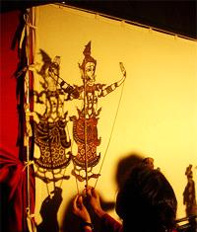
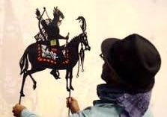
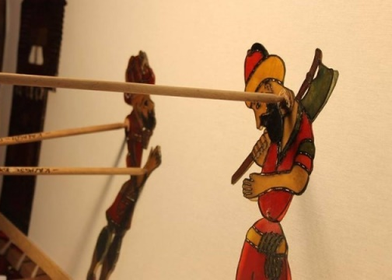
يمكن تحريك العروسة عن طريق (السلك المجلفن) فهو يعطى سيطرة جيدة.
يمكن تثبيت الأسلاك من ( اعلي أو اسفل أو من الخلف ،لجعل تقنيات إسقاط الضوء افضل.
كما يمكن أن تكون أفقية ، لجعل التحريك اسهل وهنا تكون الإضاءة في وضع غير مستقيم .
كما يمكن أن تثبت رأسيا،لتدور العروسة حول نفسها.

Slide 12
د - تحريك عروسة خيال الظل :
تعتمد عرائس خيال الظل في المسرح علي الحركة اكثر من الشكل،
يمكن تحريكها بالتثبيت علي كف اللاعب وضغطه بالعروسة علي الشاشة
يمكن تحريكها بالخيوط
من الشائع تحريكها بالعصى
فتتحرك بعصا تحكم واحدة وعصا أو اثنين للتحريك .
العديد من العصي يقلل من تأثير الحركة ،حيث أن أشكالها الخيالية كفيلة بأن تجعل الجمهور يتخيل حركات مختلفة .
و يمكن الاستفادة من إطار الشاشة كحافة تسير عليها العروسة وعند التحريك يواجه ظهر العروسة اللاعب ووجهها الجمهور،
ويمسك بأحد يديه العصا الرئيسية والأخرى العصي المحركة

Slide 13
لعدم ظهور ظل رأس اللاعب،يجب أن يختبئ أسفل الشاشة ببضعة سنتيمترات.
لكي لا تظهر العصي المحركة ،يجب أن يحملها فوق يمين رأسه أمام شعاع الضوء
يجب مراعاة تقريب العروسة من الشاشة لتكون صغيرة وواضحة ، لآن قربها من مصدر الإضاءة يجعلها كبيرة ومشوشة.
وتتحرك العروسة من اليمين إلى اليسار وتدور حول نفسها للرجوع ثانية .
و يمكن أن يحرك لاعب واحد عروستين . كذلك يمكن استخدام اكثر من لاعب في العرض الواحد

Slide 14
هـ – المميزات الفنية لعرائس خيال الظل:
قدمت عرائس خيال الظل قصص لتعليم القيم الأخلاقية فقدمت بعض موضوعاتها النقد الاجتماع .
تتميز بالبساطة ، لذا تتميز بحركات مبالغ فيها كاريكاتورية.
تصلح عرائس خيال الظل لتقديم الأساطير والحكايات الخيالية ، لأنها تمثل شخصيات خيالية لبساطة صنعها، كما يعمل وجود الشاشة والإضاءة علي أيجاد أجواء ساحرة .
تعد عرائس خيال الظل من العرائس المنتشرة في العالم ،، لأنها تساير طبيعة وتقاليد كل بلد.كما تختلف أشكالها باختلاف العصور والثقافات. وهذا يدل علي مدي مرونتها.
عرائس خيال الظل تقدم عرض هو مزيج من الحركة والحوار والموسيقى

Slide 15
و- الأثر التربوي لعرائس خيال الظل :
صالحة لان تقدم في فناء المدرسة أو داخل مكان مغلق مثل الفصل الدراسي.
تتشابه علاقة عرائس خيال الظل بأدب الأطفال مع علاقة الطفل باللعب ،لان الخيال يعمل علي إمتاع عقل الطفل ،لأنها إيهام بالصورة من خلال الظلال.
يحتوي علي شخوص غير مألوفة تعمل علي جذب انتباه الاطفال
تعمل ظهور العرائس كخيالات سوداء وملونة ، علي نقل الأطفال إلى عالم الخيال والأجواء الساحرة ، والتي تناسب خيالهم الخصب
عرائس خيال الظل ذات سحر قوي بالنسبة للأطفال ، لذا فهي مفيدة في جميع المراحل التعليمية .
تستطيع أن تقدم عرائس خيال الظل الكثير من الموضوعات مثل التاريخ والتراث

